Slide 1
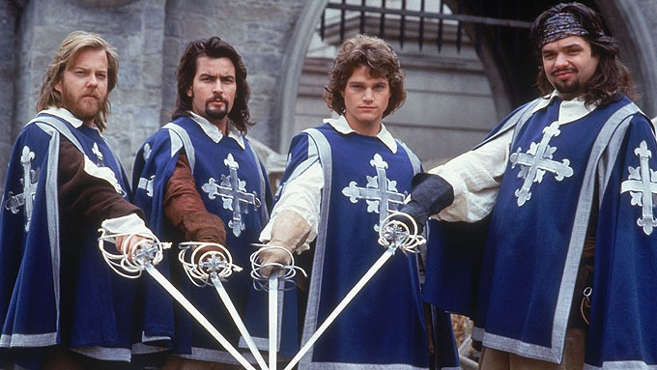

Bygge lag
Samhandle
Prestere
Men hvordan gjør vi det…?
FSTLs høstkonferanse 3.november 2014

Slide 2
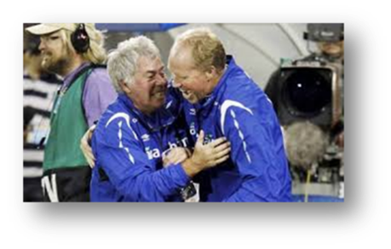
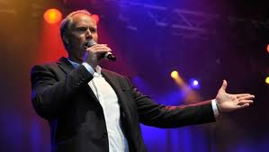
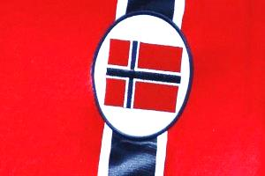

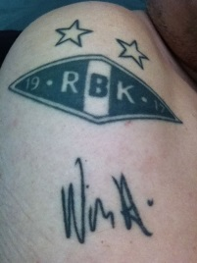
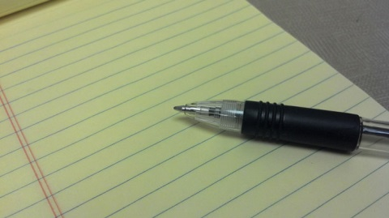
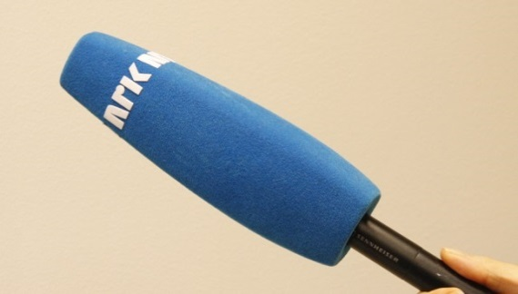
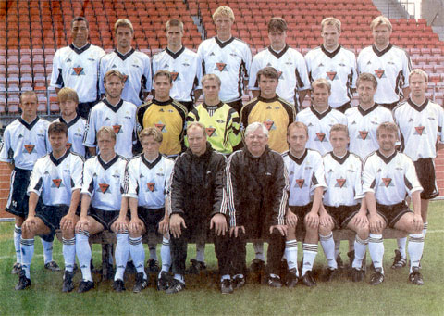
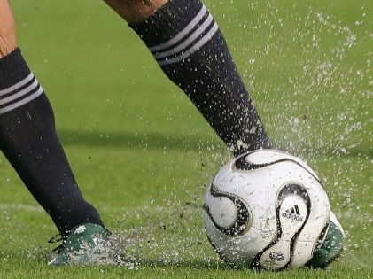
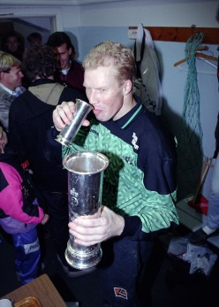
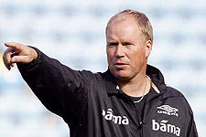
Motivasjon
Team
Konflikt
Prestasjon
Kommunikasjon
Egoisme
Mistillit
Ledelse
Samspill
Delingskultur

Slide 3
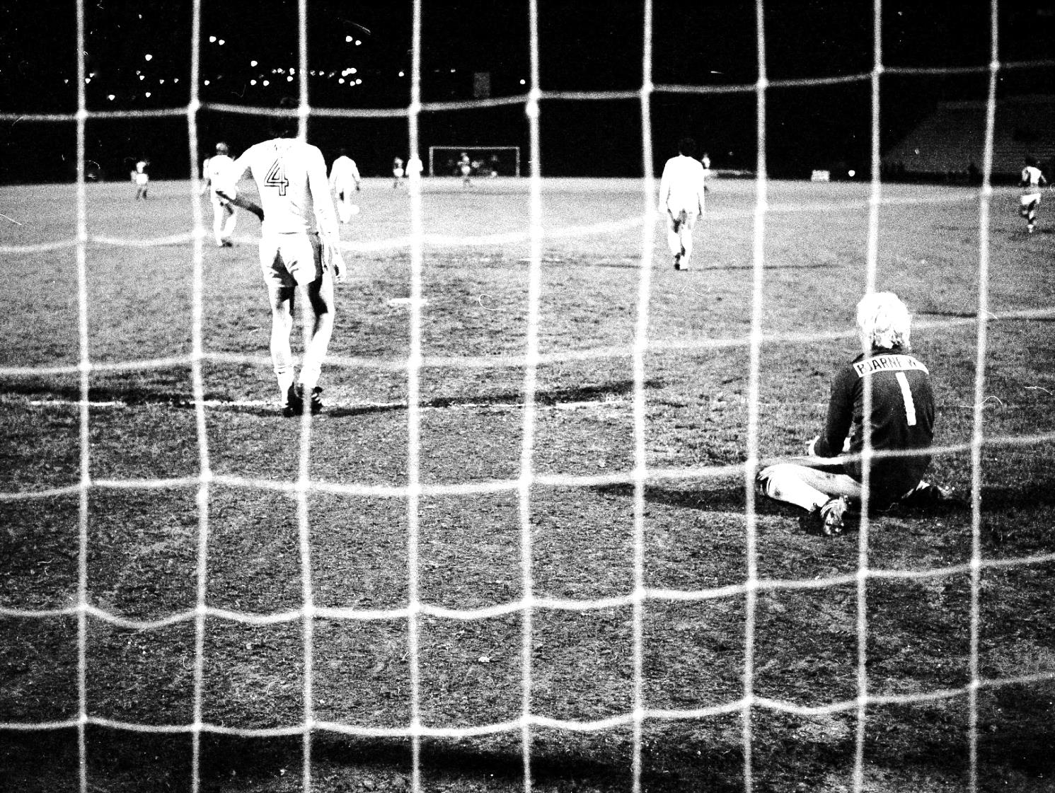
Kastet til ulvene

Slide 4
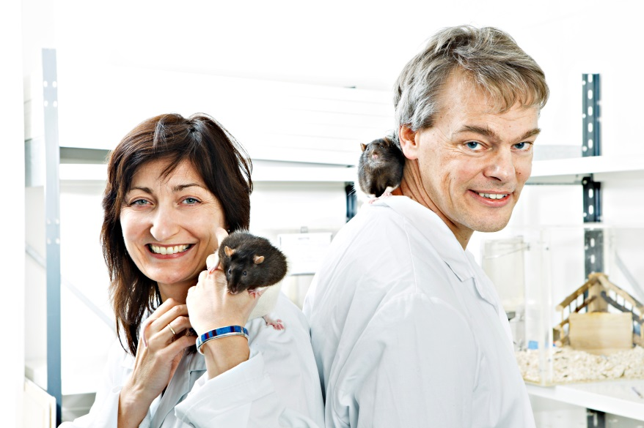
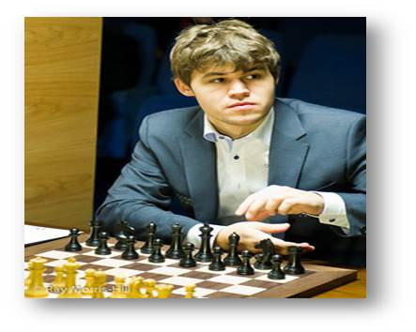
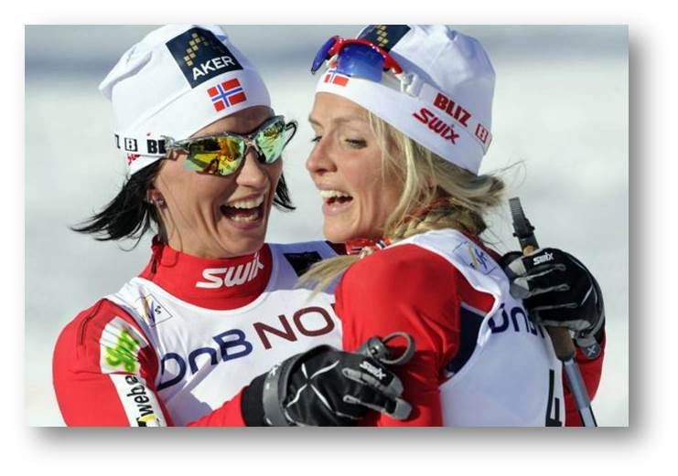
Talent vs hardt arbeid?
Indre motivasjon
Fysiske forutsetninger
Sosiale faktorer
Godt læringsmiljø
Vilje
Målbevissthet
Gode gener
Inspirasjon
Stayerevne
Opplevelse av mestring
Tidlig påvirkning
Anerkjennelse

Slide 5
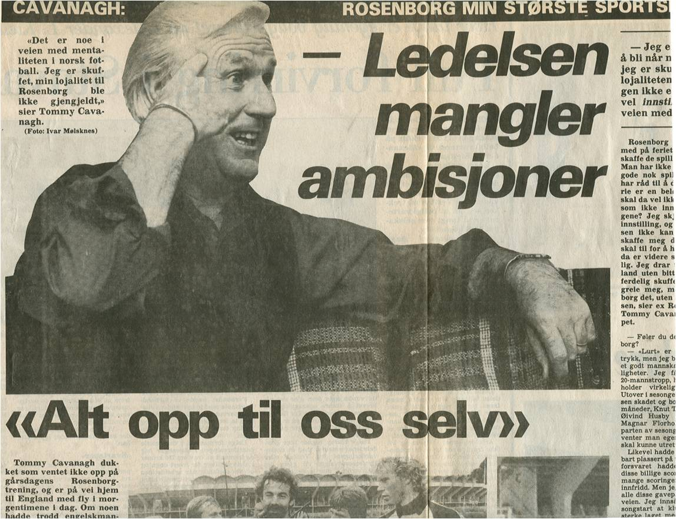
Lederskapets betydning

Slide 6
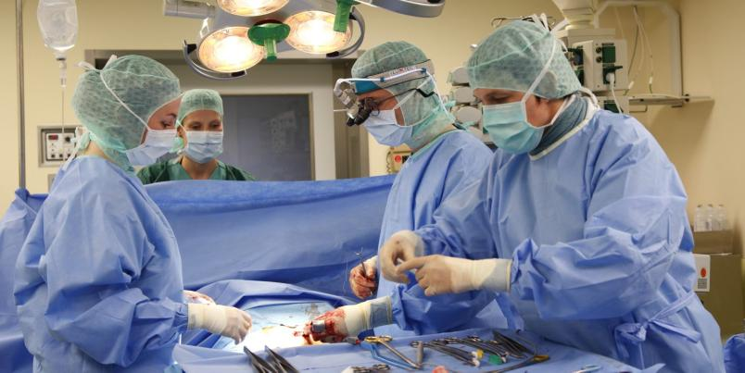
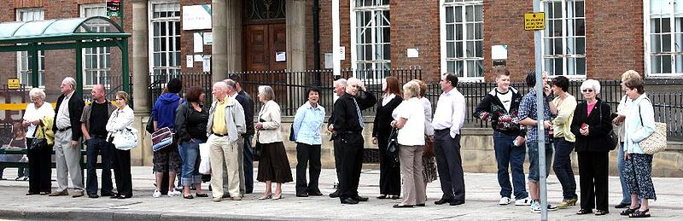
Fra gruppe til team

